Slide 1

«Человек достигнет результата, только делая что-то сам...»
Александр Пятигорский-
всемирно известный русский
философ, востоковед, профессор
Лондонского университета

Slide 2
ОПРЕДЕЛЕНИЕ
Число а больше числа в, если их разность (а-в)- ______ число.
Число а меньше числа в, если их разность (а-в)-_______ число.
Пишут: а > в ( а < в )

Slide 3
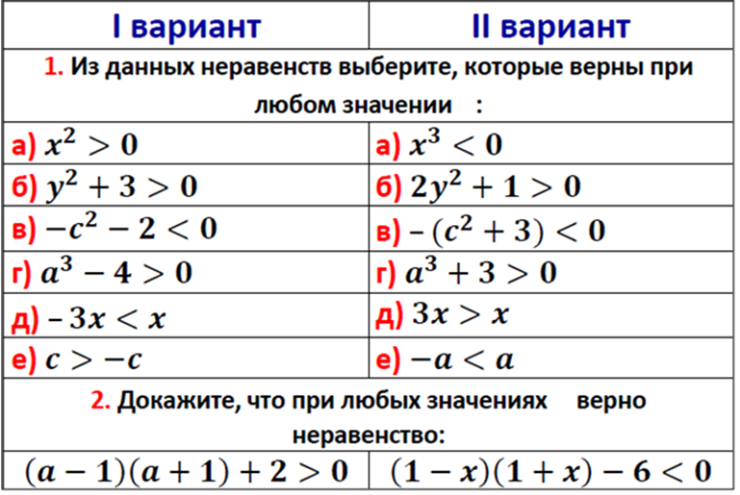
Самостоятельная работа

Slide 4


ПРОВЕРЬ СЕБЯ!

Slide 5
Совместите начало записей _________?_________ в столбце А с их завершением в столбце В.

Slide 6
Свойства числовых неравенств
Теорема 1:
Если a > b, то b < a. Если a < b, то b > a.
Теорема2:
Если a < b и b < c, то a < c.
Теорема 3:
Если a < b и при этом c – любое число, то a + c < b + c.
Теорема 4:
Если a < b и при этом c – положительное число, то ac < bc.
Если a < b и при этом c – отрицательное число, то ac > bc.
Следствие:
Если a и b – положительные числа и a < b, то 1/ а >1/ b

Slide 7

Совместите начало записей
СВОЙСТВ НЕРАВЕНСТВ в столбце А с их завершением в столбце В
1а - 4в
2а - 6в
3а – 5в
4а - 3в
5а – 1в
6а – 2в

Slide 8


Домашнее задание:
1. № №747, 749, 751 .
2. Разобрать доказательство четырёх теорем согласно пункту учебника.

Slide 9



Оцени свою работу на уроке

